Slide 2
মাল্টিমিডিয়া ক্লাসে সবাইকে শুভেচ্ছা

Slide 3
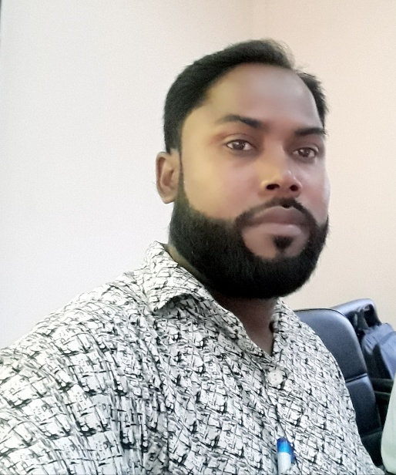
পরিচিতি
মোঃ মনিরুজ্জামান মনির
সহকারি শিক্ষক (আই সি টি)
আমবাগান উচ্চ বিদ্যালয়
সাদুল্লাপুর, গাইবান্ধা।
monirsarker79@gmail.com
০১৭২৮১৬৬১১৬
অধ্যায়- 1, সময়ঃ ৪০ মিনিট,
তারিখঃ 30/০5/২০২১ ইং

Slide 4
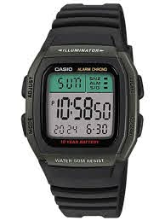
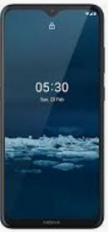
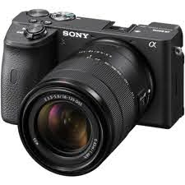
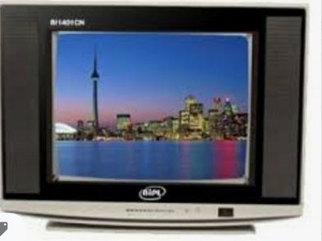
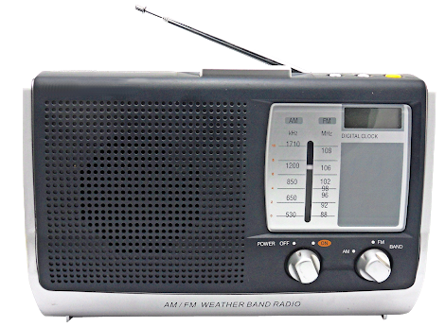
চলো ছবিগুলো মনোযোগ সহকারে দেখি...
হাত ঘড়ি
ক্যামেরা
মোবাইল ফোন
টি ভি
বেতার/রেডিও

Slide 5
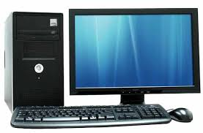
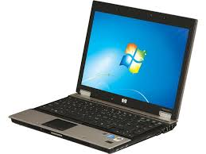
চলো ছবিগুলো মনোযোগ সহকারে দেখি...
ডেস্কটপ কম্পিউটার
ল্যাপটপ কম্পিউটার
তথ্য-প্রযুক্তি সংশ্লিষ্ট ব্যক্তিত্ব।
তথ্য-প্রযুক্তি যন্ত্র
এগুলো কী ধরনের যন্ত্র?
এই যন্ত্রগুলো যারা তৈরি বা আবিষ্কার করেছেন তারা কীভাবে পরিচিত?

Slide 6
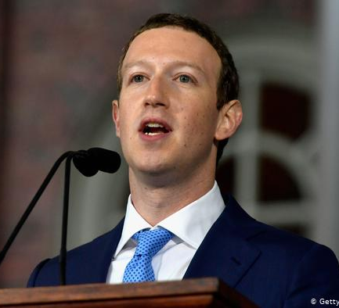
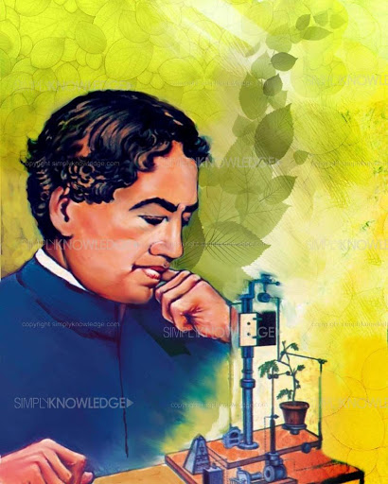
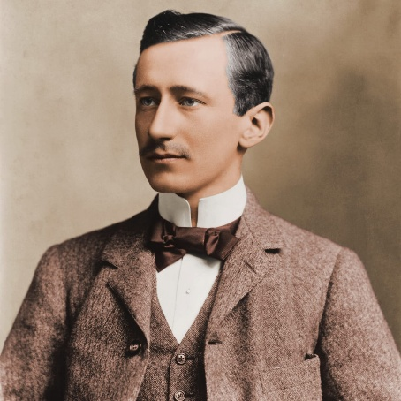
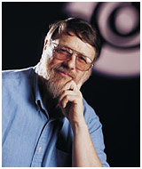
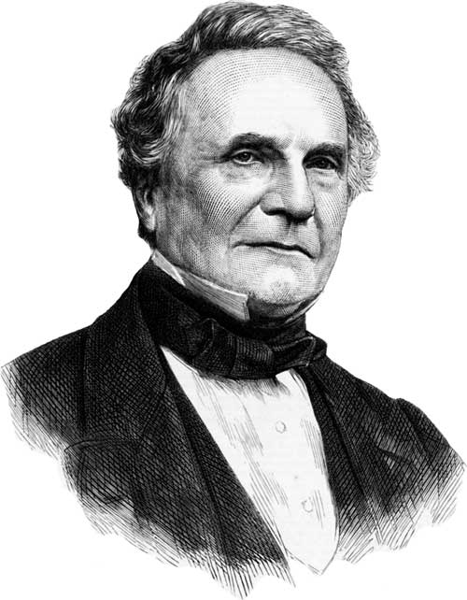
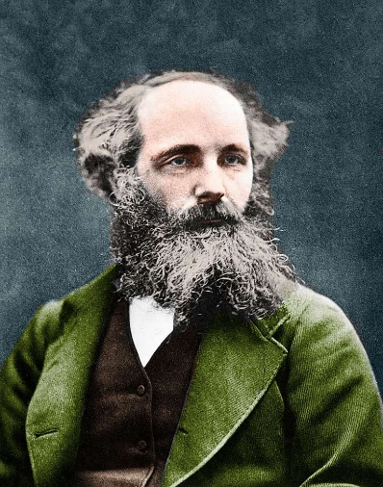
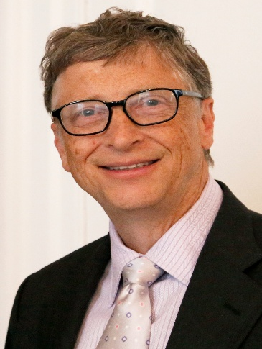
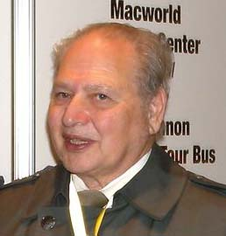
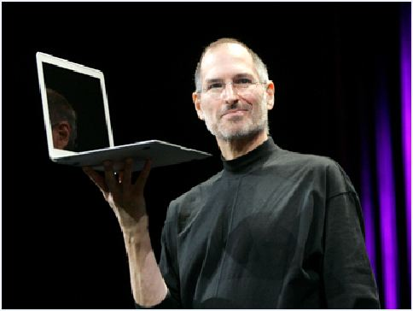
তথ্য ও যোগাযোগ প্রযুক্তির বিকাশে উল্লেখযোগ্য ব্যক্তিত্ব

Slide 7
শিখনফল
এই পাঠ শেষে শিক্ষার্থীরা...
১
তথ্য ও যোগাযোগ প্রযুক্তি সংশ্লিষ্ট ব্যক্তিবর্গের জন্ম ও পরিচয় সম্পর্কে বলতে পারবে।
২
তথ্য ও যোগাযোগ প্রযুক্তির বিকাশে সংশ্লিষ্ট ব্যক্তিবর্গের অবদান বর্ণনা করতে পারবে।

Slide 8
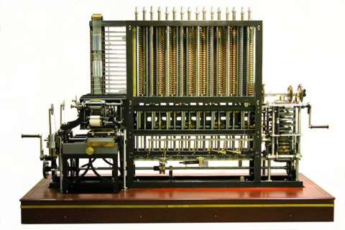
আধুনিক কম্পিউটারের জনক ইংরেজ প্রকৌশলী ও গণিতবিদ চার্লস ব্যাবেজ (Charles Babbage) (জন্ম-১৭৯১, মৃত্যু-১৮৭১)। তিনিই প্রথম ডিফারেনস ইঞ্জিন নামে একটি গণনা যন্ত্র তৈরি করেন।
ডিফারেনস ইঞ্জিন

Slide 9
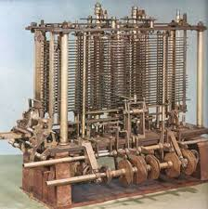
কবি লর্ড বায়রনের কন্যা অ্যাডা লাভলেস (Ada Lovelace) (জন্ম-১৮১৫, মৃত্যু-১৮৫২)। ১৮৩৩ সালে চার্লস ব্যাবেজের সঙ্গে তার দেখা হলে তিনি চার্লস ব্যাবেজের এনালিটিক্যাল ইঞ্জিনকে কাজে লাগানোর জন্য প্রোগ্রামিং এর ধারণা সামনে নিয়ে আসেন।

Slide 10
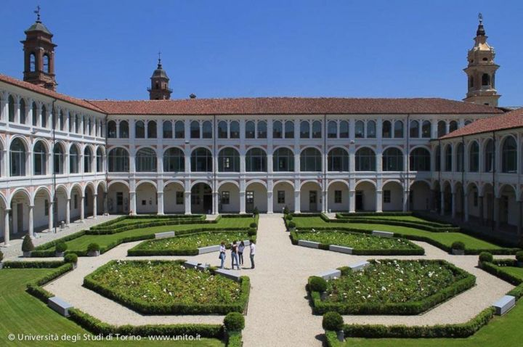
চার্লস ব্যাবেজ
তুরিন বিশ্ববিদ্যালয়
অ্যাডা লাভলেস
১৮৪২ সালে চার্লস ব্যাবেজ তুরিন বিশ্ববিদ্যালয়ে তাঁর ইঞ্জিন সম্পর্কে বক্তব্য দেন। সে সময় লাভলেস তাঁর বক্তব্যের সঙ্গে ইঞ্জিনের কাজের ধাপ অনুসারে ক্রমাঙ্কিত করেন। তাঁর মৃত্যুর ১০০ বছর পর ১৯৫৩ সালে সেই নোট আবারও প্রকাশিত হলে বিজ্ঞানীরা বুঝতে পারেন অ্যাডা লাভলেসই অ্যালগরিদম প্রোগ্রামিং-এর ধারণাটাই প্রকাশ করেছিলেন।

Slide 11
একক কাজ
সময়ঃ ০৩ মিনিট
আধুনিক কম্পিউটারের জনক কে?
প্রোগ্রামিং ধারণার প্রবর্তক কাকে বলা হয়?

Slide 12
বিজ্ঞানী জেমস ক্লার্ক ম্যাক্সওয়েল (জন্ম- ১৮৩১, মৃত্যু-১৮৭৯) তড়িৎ চৌম্বকীয় বলের ধারণা প্রকাশ করেন। যা বিনা তারে বার্তা প্রেরণের সম্ভাবনা সৃষ্টি করে।
জেমস ক্লার্ক ম্যাক্সওয়েল
(James Clerk Maxwell)

Slide 13
১৮৯৫ সালে বিজ্ঞানী জগদীশ চন্দ্র বসু অতিক্ষুদ্র তরঙ্গ ব্যবহার করে এক স্থান থেকে অন্য স্থানে বার্তা/তথ্য প্ররণে সক্ষম হন। কিন্তু তাঁর এই আবিস্কার প্রকাশিত না হওয়ায় সার্বজনীন স্বীকৃতি পায়নি।
জগদীশ চন্দ্র বসু
(জন্ম- ১৮৩১, মৃত্যু-১৮৭৯)

Slide 14
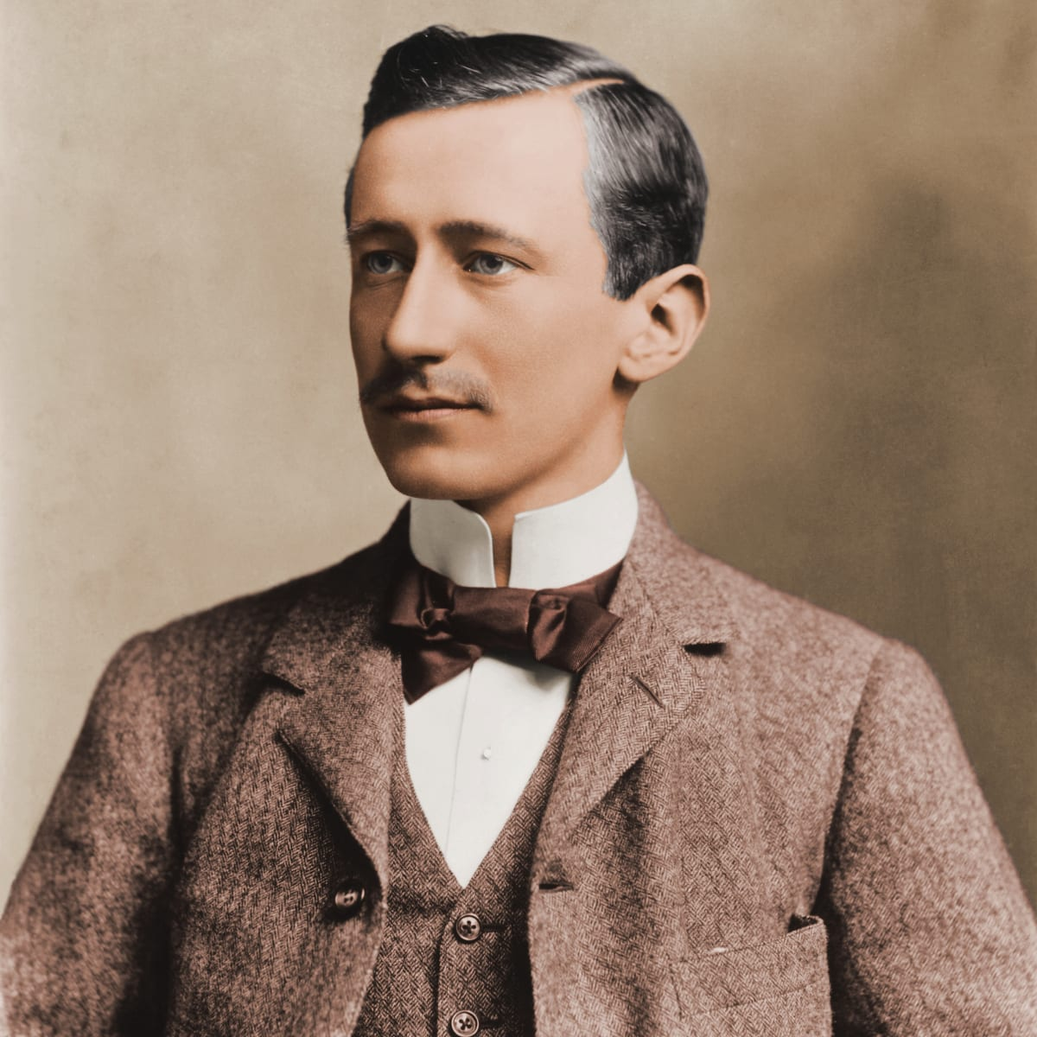
বেতার যন্ত্রের আবিস্কারক হিসেবে সার্বজনীন স্বীকৃতি প্রাপ্ত ইতালির বিজ্ঞানী গুগলিয়েলমো মার্কনি (Guglielmo Marconi)
গুগলিয়েলমো মার্কনি
(জন্ম-১৮৭৪, মৃত্যু-১৯৩৭)

Slide 15
বিশ শতকের ষাট-সত্তরের দশকে ইন্টারনেট প্রটোকল ব্যবহার করে আরপানেট (Arpanet) আবিষ্কৃত হয়।
আমেরিকার প্রোগ্রামার রেমন্ড স্যামুয়েল টমলিনসন (Remond Samuel Tomlinson) ১৯৭১ সালে আরপানেটে ইলেকট্রনিক মাধ্যমে পত্রালাপের সূচনা করেন। তিনিই প্রথম ই-মেইল সিস্টেম চালু করেন।
রেমন্ড স্যামুয়েল টমলিনসন

Slide 16
স্টিভ জবস
স্টিভ জজনিয়াক
রোনাল্ড ওয়েনে
বর্তমান বিশ্বের অন্যতম বৃহৎ প্রতিষ্ঠান অ্যাপল যেটি স্টিভ জবস ও তার দুই বন্ধু স্টিভ জজনিয়াক ও রোনাল্ড ওয়েনে মিলে ১৯৭৬ সালের ১ এপ্রিল প্রতিষ্ঠা করেন। অ্যাপলের হাতেই পার্সোনাল কম্পিউটারের নানান পর্যায় বিকশিত হয়।

Slide 17
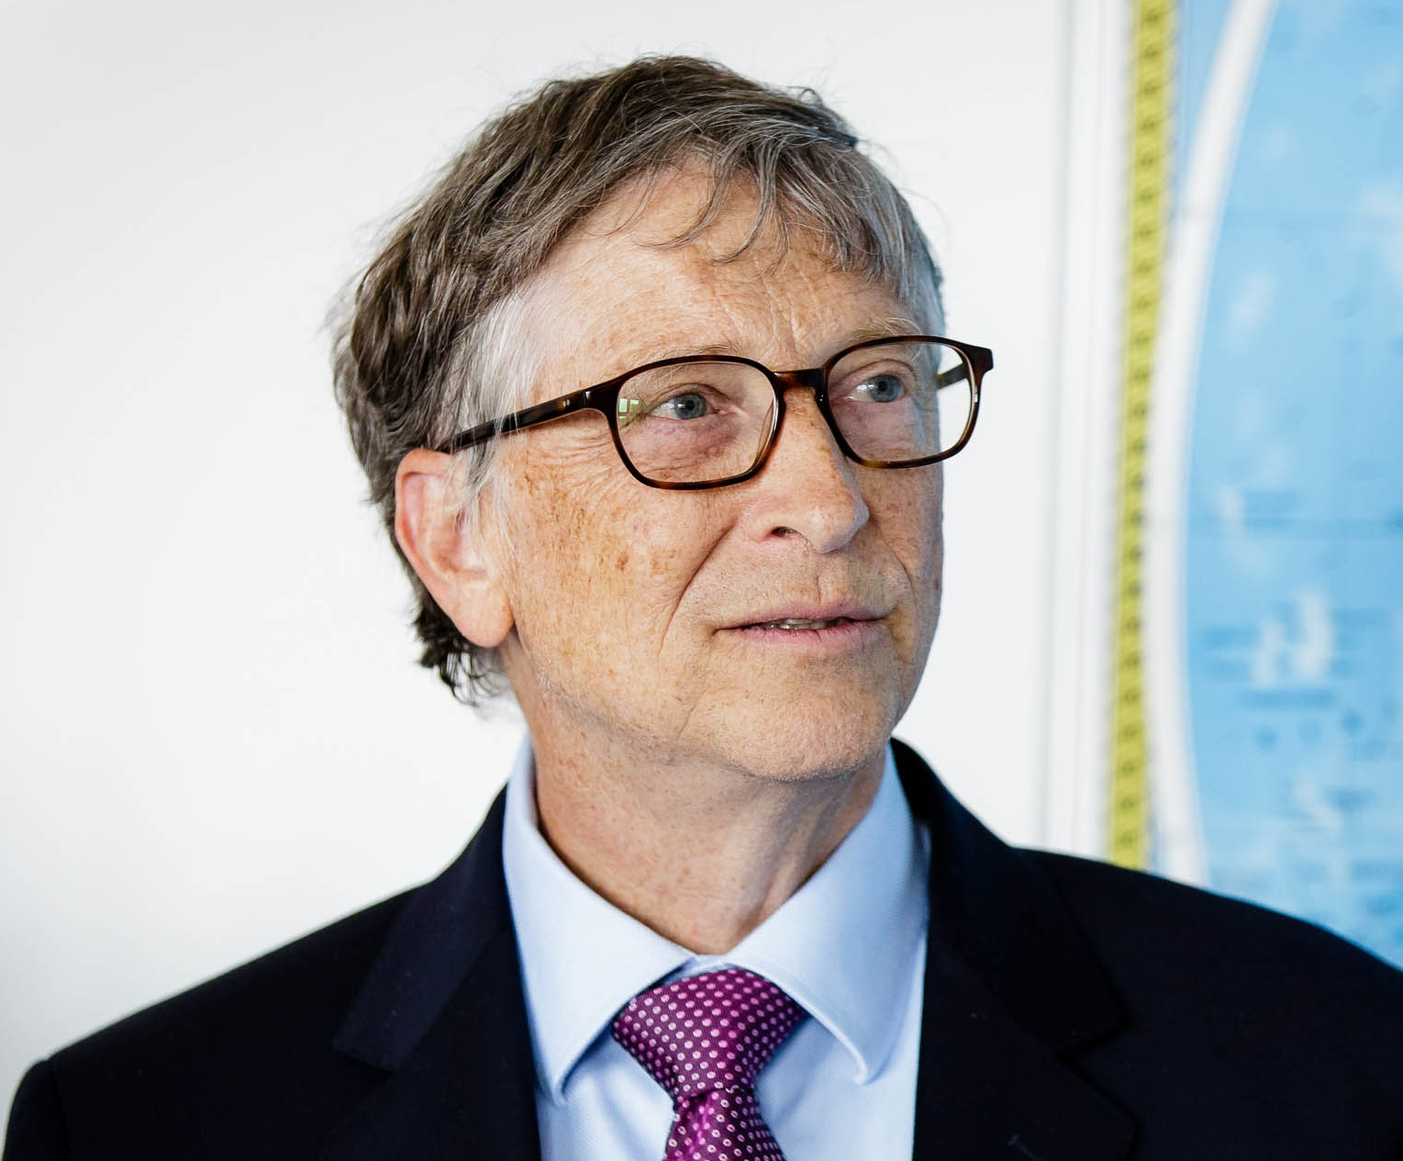
উইলিয়াম হেনরি বিল গেটস ও তাঁর বন্ধুরা মিলে প্রতিষ্ঠা করেন পার্সোনাল কম্পিউটারের অপারেটিং সিস্টেম তৈরির সর্ববৃহৎ প্রতিষ্ঠান মাইক্রোসফট কোম্পানি। বর্তমানে পৃথিবীর অধিকাংশ কম্পিউটার পরিচালিত হয় এই কোম্পানির তৈরি অপারেটিং সিস্টেম সফটওয়্যার দিয়ে।
উইলিয়াম হেনরি বিল গেটস
জন্ম- ২৮ অক্টোবর ১৯৫৫

Slide 18
WWW (World Wide Web) এর জনক টিম বার্নাস লি ১৯৮৯ সালে Hypertext Transfer Protocol (http) ব্যবহার করে তথ্য ব্যবস্থাপনার কাজ করতে সফল হন। 1`
স্যার টিমোথি জন বার্নাস লি
(জন্ম- ৮ জুন, ১৯৫৫)

Slide 19
হার্ভার্ড বিশ্ববিদ্যালয়ের শিক্ষার্থী মার্ক জুকারবার্গ ও তার চার বন্ধু মিলে ২০০৪ সালের ৪ ফেব্রুয়ারিতে চালু করেন পৃথিবীর সবচেয়ে জনপ্রিয় সামাজিক যোগাযোগ মাধ্যম ফেসবুক। বর্তমানে ২৫০ মিলিয়ন সক্রিয় ব্যবহারকারী Facebook ব্যবহার করে।
facebook এর জনক মার্ক জুকারবার্গ
(জন্ম- ১৪ মে, ১৯৮৪)

Slide 20
দলগত কাজ
সময়ঃ ০৮ মিনিট
তথ্য ও যোগাযোগ প্রযুক্তির বিকাশে সংশ্লিষ্ট ব্যক্তিবর্গের অবদান বর্ণনা কর।

Slide 21
মূল্যায়ন
সময়ঃ ০৬ মিনিট
চার্লস ব্যাবেজের আবিষ্কৃত যন্ত্রের নাম কী ছিল?
চার্লস ব্যাবেজ ১৮৪২ সালে কোথায় তাঁর যন্ত্র সম্পর্কে বক্তব্য দেন?
বেতার যন্ত্রের আবিষ্কারক হিসেবে স্বীকৃতি পান কোন বিজ্ঞানী?
গুগলিয়েলমো মার্কনি কখন জন্মগ্রহন করেন?
অ্যাপল কোম্পানি কখন প্রতিষ্ঠিত হয়?
ইমেইল সিস্টেম চালু করেন কে?

Slide 22
বাড়ির কাজ
তথ্য প্রযুক্তি সংশ্লিষ্ট কয়েকজন ব্যাক্তির নামের তালিকা তৈরি করে আনবে।

Slide 23
সবাইকে ধন্যবাদ

